Slide 1
Stockage électricité Air comprimé en cavernes

Slide 2
Les stockages d’électricité dans le monde
Les stockages opérationnels dans le monde en 2010
pour une production totale de 22000 TWh et une
puissance installée d’environ 4400 GW sont :
STEP : 140 GW
Air comprimé : 430 MW (Allemagne et US)
Batteries NaS : 400 MW (Japon)
Batteries plomb : 45 MW
Batteries Li : 45 MW
Batteries NiCd : 40 MW
Volants d’inertie : 40 MW (US)
Batteries Redox : 3 MW
Soit 3% de la puissance installée totale pour les STEP et 0,023% pour le reste.

Slide 3
AIR COMPRIME (Allemagne)
2 cavernes de sel entre 650 et 800 m
Volume 300.000 M³
43 b mini et 70 b maxi
Compression: 60 MW x 12 h
Détente: 290 MW x 3h
Délivre 300 MW pendant 3 heures
100 cycles/an → 90 GWh/an
Rendement global : 42% (65% compression et 65% détente
perte thermique air compressé dans parois caverne
refroidissement à l’échappement
Un rendement de 70% est annoncé avec une technologie de compression décompression adiabatique, mais elle n’a pas encore été démontrée.
Problèmes importants de corrosion
Meilleur usage: injection air dans turbines à gaz

Slide 4
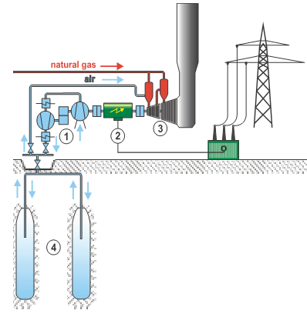
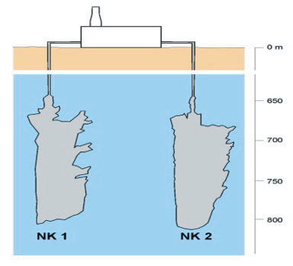
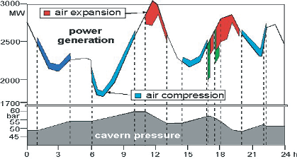
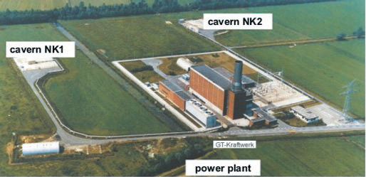

Slide 5
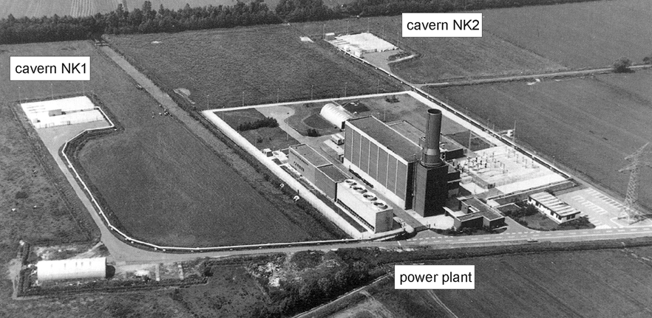
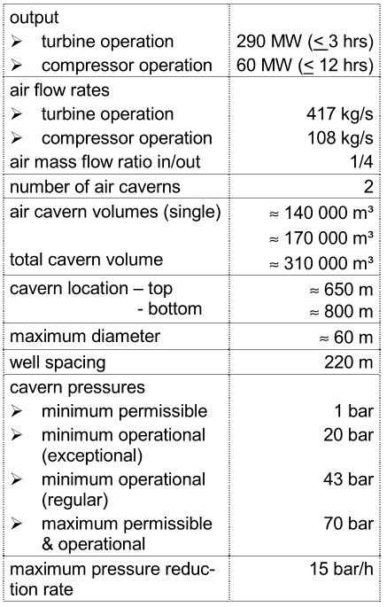
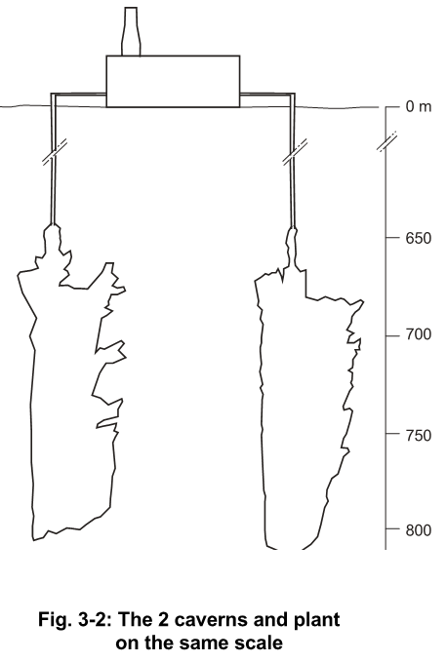

Slide 6
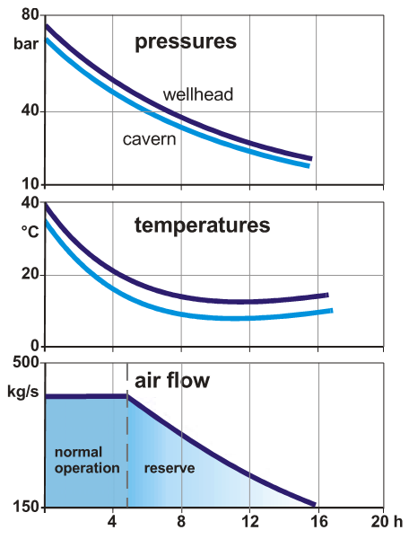
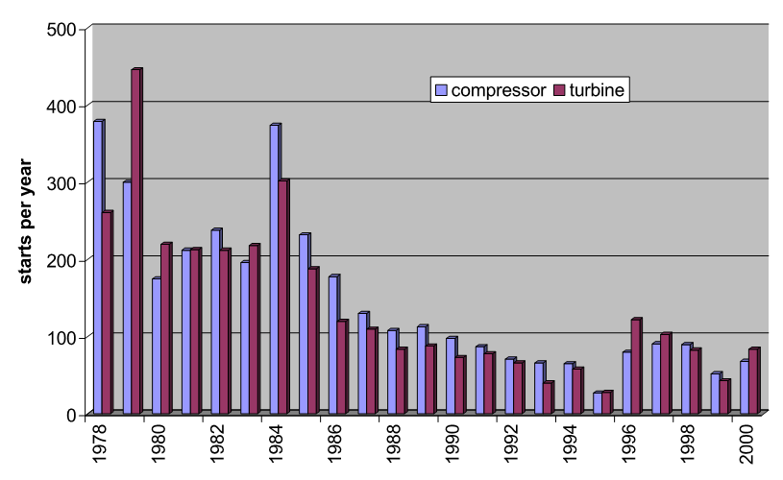

Slide 7
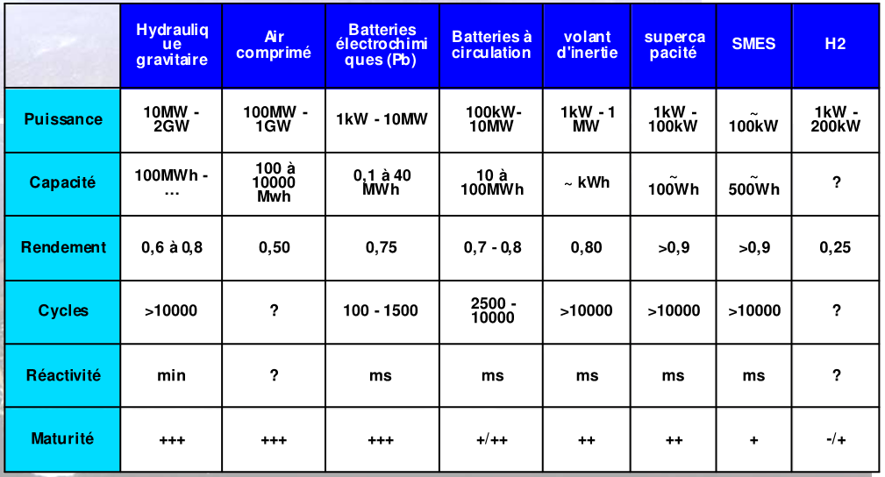
Performances comparées des stockages

